Slide 1
Rôle de l’Hydrogène dans la décarbonation des îles - La Réunion -
Projet ANR HyLES
2021-2025
D. GRONDIN – ENERGY-Lab
Matinale de l’innovation – TEMERGIE – 5 juin 2025

Slide 2
Contexte – Motivations
Hydrogène énergie – une solution technologique de décarbonation
2020 – début d’une politique de soutien massif (Green Deal)
Les territoires insulaires : faible résilience énergétique et économique
Quel(s) apport(s) de l’hydrogène pour la transition énergétique de ces territoires ?

Slide 3
Projet HyLES
Intégration de l’hydrogène pour l’indépendance énergétique et la neutralité carbone
3 territoires
4 laboratoires
Approche pluridisciplinaire
Intégration à l’échelle locale
Transports en commun
Activités portuaires
Sciences pour l’Ingénieur
Sciences humaines et sociales
Modélisations
Sciences du climat
Verrous et Impacts socio-économique
Intégration à l’échelle de l’île

Slide 4
Projet HyLES - La Réunion
Thèse Agnès François – FEMTO-ST/ENERGY-Lab - 2024
Données d’entrée
Impacts
Socio-économique
Élaboration de scénarios énergétiques prospectifs
Modélisation du réseau
Application à la mobilité
Application au stockage réseau

Slide 5
Données d’entrée
 | Données | Sources
Météorologiques | - Rayonnement (W/m²) | Météo France (stations, BRIO) ENERGY-Lab (stations)
 | - Température (°C)
 | - Précipitations (mm)
 | - Vent (m/s) | Météo France EDF Energies Renouvelables (Eolien)
Productions énergétiques | - Capacités installées - Rendements - Paramètres constructeurs - Données historiques de production | OpenData EDF SEI Réunion Documentations en ligne Hypothèses (données manquantes)
Postes source | - Coordonnées | OpenData EDF SEI Réunion
Lignes électriques | - Départ et arrivée | OpenData EDF SEI Réunion
 | - Longueur
 | - Capacité actuelle (MVA) | Hypothèses (données manquantes)

Slide 6
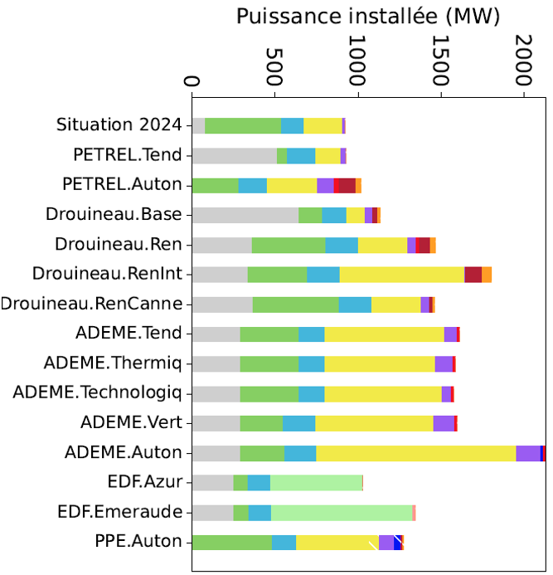
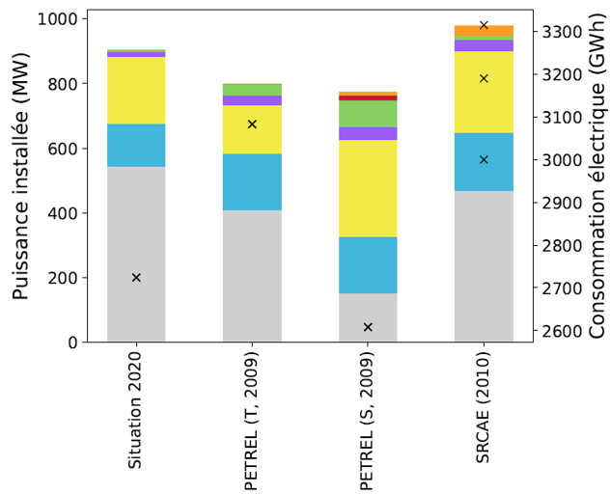
Scénarios prospectifs – horizon 2030
Analyse et comparaison des différents scénarios historique sur La Réunion
Horizon 2020
2009
2015
2018
2019
2020

Slide 7
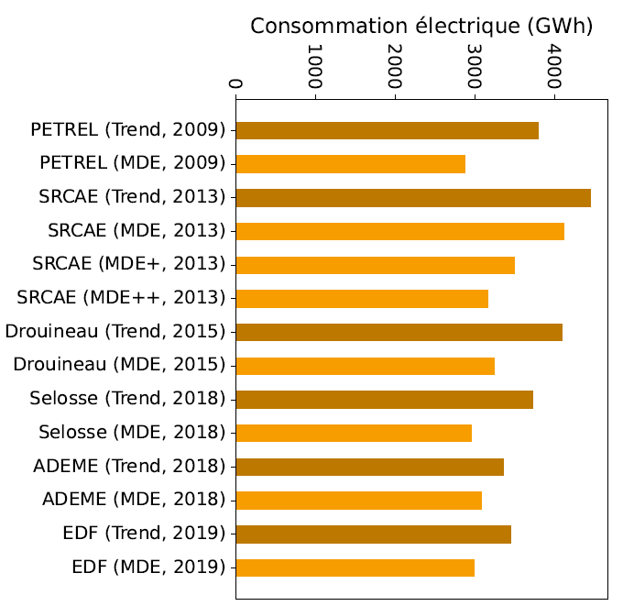
Scénarios prospectifs – horizon 2030
Analyse et comparaison des différents scénarios historique sur La Réunion

Slide 8
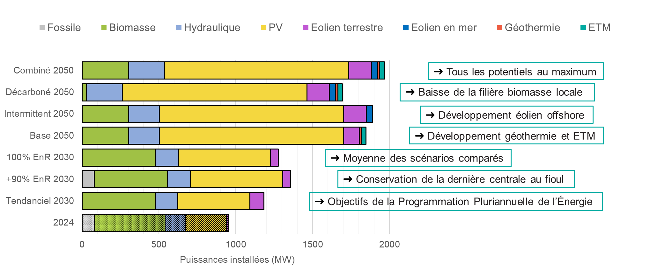
Scénarios prospectifs – 2030 / 2050
Production

Slide 9
Scénarios prospectifs – 2030 / 2050
Consommation
Comparaison des scénarios de consommation pour 2030.
Scénarios de l’ADEME
3 360 GWh annuels : tendanciel (+1.6 % / an entre 2015 et 2030)
3 080 GWh annuels : augmentation maîtrisée (MDE) (+1 % / an entre 2015 et 2030)
➜
Hypothèse choisie pour 2030
Augmentation uniforme sur l’île
Courbe de charge inchangée
Hypothèse choisie pour 2050 :
évolution négligeable vs 2030

Slide 10
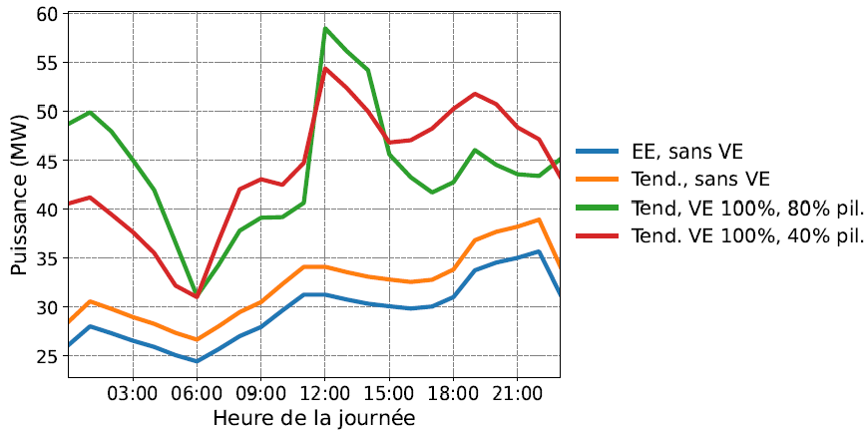
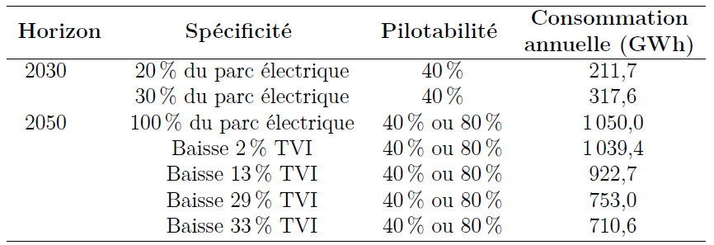
Scénarios prospectifs – 2030 / 2050
Consommation
Consommation Véhicules électriques (VE)

Slide 11
Scénarios prospectifs – 2030 / 2050
2030
2050
Réponse à la demande
Réponse à la demande
Faible
consommation d’eau
Faible
consommation d’eau
Faible intermittence
Faible intermittence
Faibles
émissions de CO₂
Faible
emprise au sol
Faibles
émissions de CO₂
Faible
emprise au sol
Faibles coûts d’investissement
Faibles coûts d’investissement
Paramètres normalisés. Plus un indicateur se trouve vers l'extérieur du radar, plus il est favorable.

Slide 12
Scénarios prospectifs - Limites
Travail préliminaire et purement technique
Système énergétique sont intriqués dans des « nœuds » pas strictement techniques
Future recherche devraient porter sur des objectifs plus larges
(Ex. : garantie d’habitabilité des îles)
Nécessité d’une dynamique collective, interdisciplinaire et scientifique

Slide 13
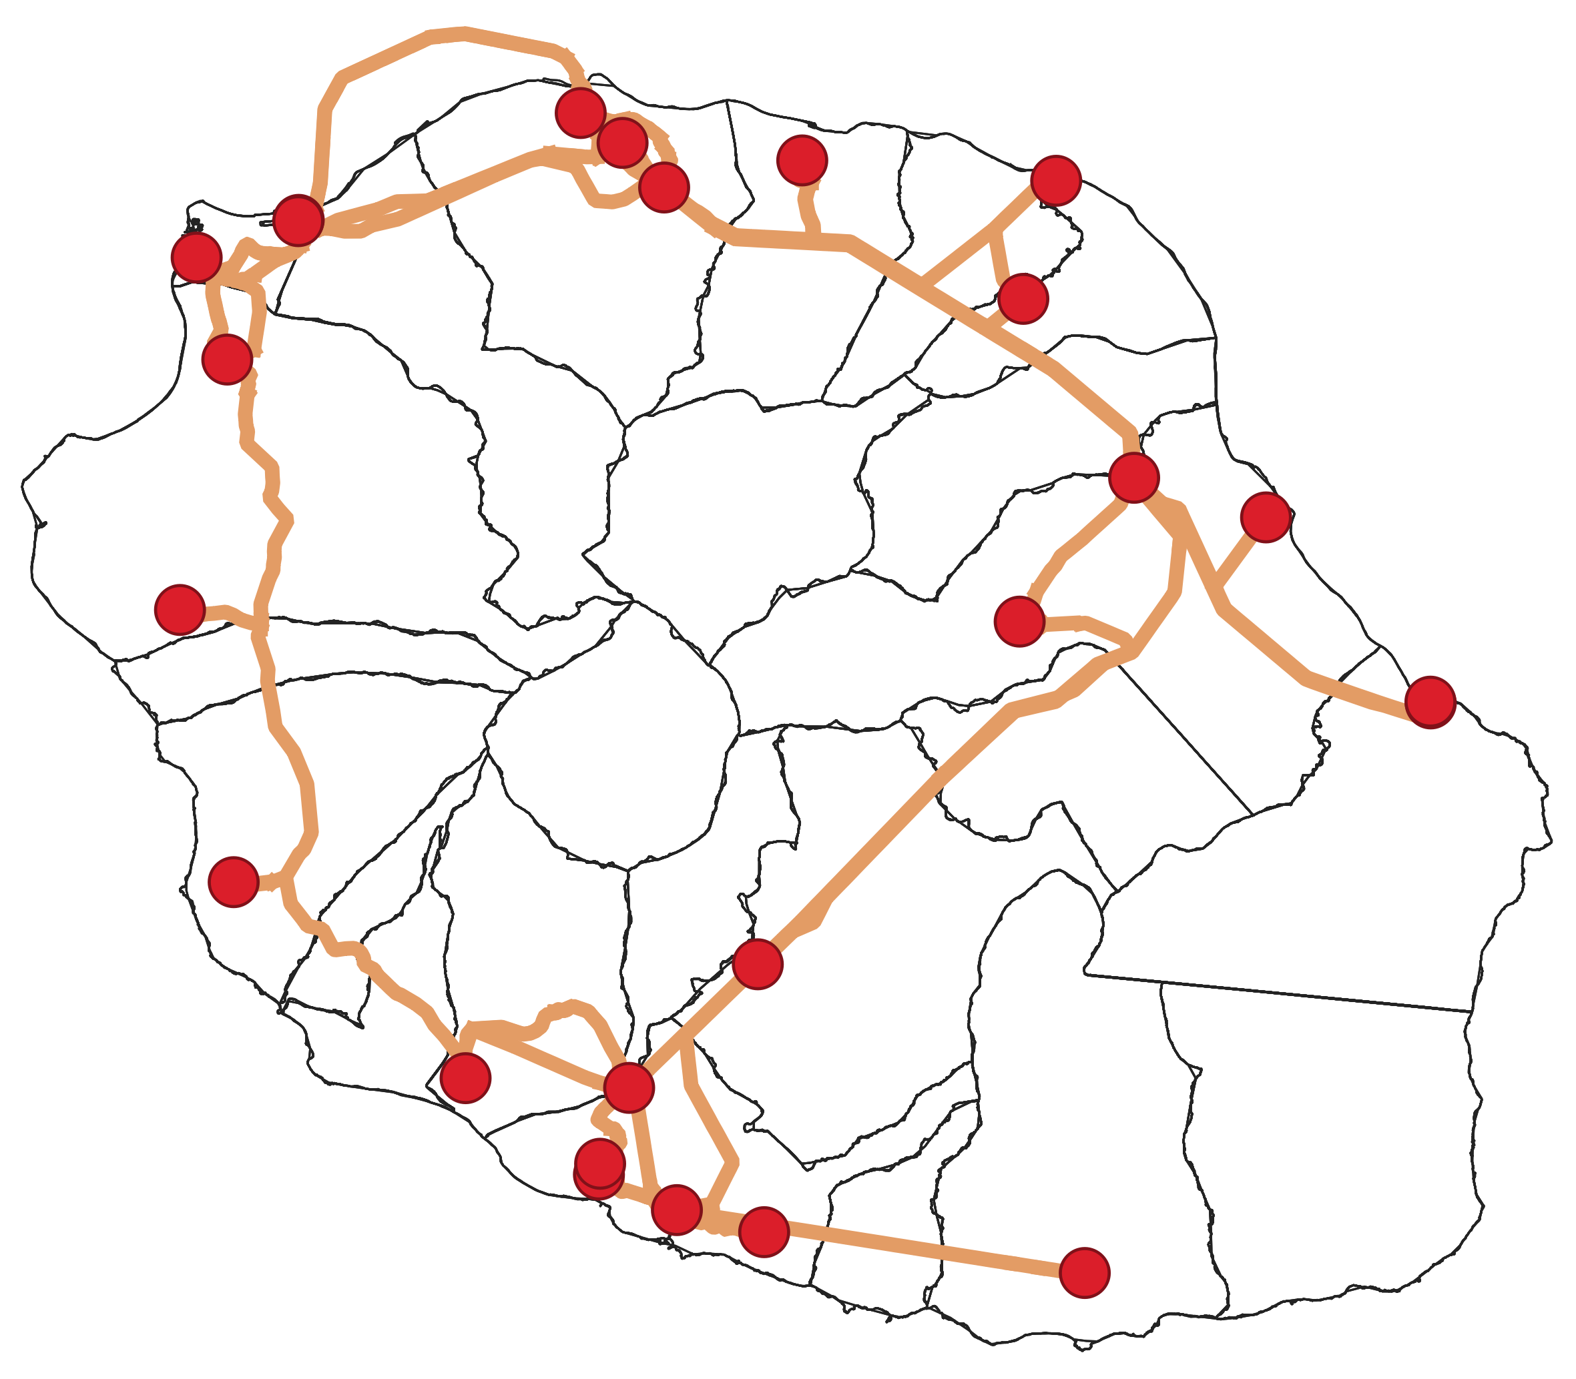
Modélisation et Optimisation
Python for Power System Analysis (PyPSA)
Open-source
Multi-vecteur
Forte communauté de développeurs
Simulations annuelles ou pluriannuelles (5 ans) au pas de temps horaire
Optimisation Programmation Linéaire à Nombres Entiers (Linopy)
Pilotage hydraulique, thermique, stockage → mix énergétique
positionnement et dimensions des dispositifs de stockage (batterie, chaîne H₂)
renforcement des lignes

Slide 14
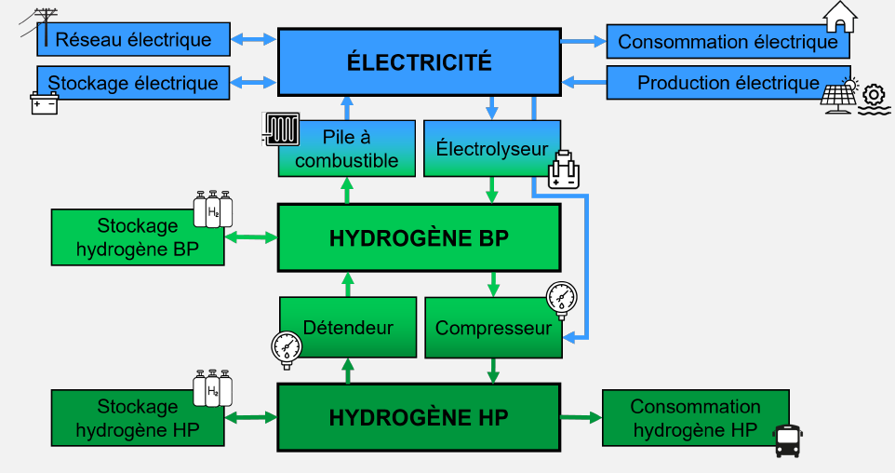
Modélisation et Optimisation
Scénario Combiné 2050 – Consommation EE – 100% VI électrifié et pilotable à 80%

Slide 15
Hydrogène pour la mobilité
Usage direct de l’Hydrogène – transports terrestres collectifs
Autocar “Car Jaune” (17 lignes, 8 M km/an) 9,7-13,2 kg H₂/100 km selon relief
Train régional (1 ligne, 4 M km/an)
20 kg H₂/100 km
Batteries économiquement avantageuses
Hydrogène économiquement avantageux
H₂ prend l’avantage au-delà de 250 km/jr ou sur fortes déclivités
TCO de 13,25 €/km
900 km d’autonomie
Optimum économique
infrastructure de recharge (100 autocars)
Optimum économique
infrastructure de recharge (26 rames)
2 Stations (Nord, Sud)
2 Stations
Est
Sud
3 MW d’électrolyseur
2 MW compresseur
2,23 t H2
2,5 MW d’électrolyseur
1,67 MW compresseur
2,12 t H2
2,9 MW d’électrolyseur
1,94 MW compresseur
2,4 t H2

Slide 16
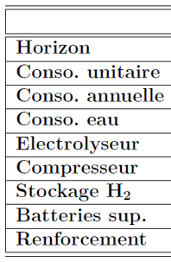
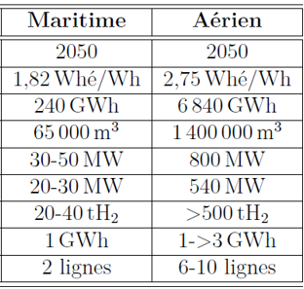
Hydrogène pour la mobilité
Usage indirect - Carburant alternatif
Maritime
Aérien
Procédé Haber-Bosh
Procédé de Fischer-Tropsch
N₂ + 3 H₂ → 2 NH₃
CO + H₂ → e-crude
e-crude + H₂ → e-kérosène + naphta
➜ Conso. Énergétique : 1,82 MWh_{é}/MWh
➜ Conso. énergétique : 2,75 MWh_{é}/MWh
« Coût énergétique » de l’autonomie

Slide 17
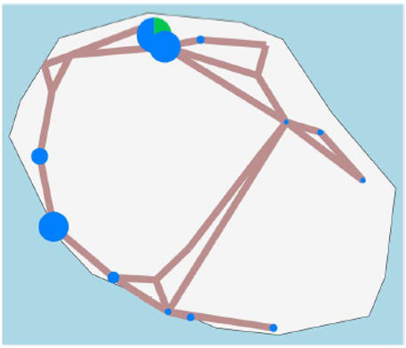
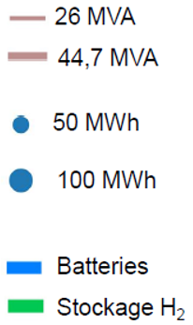
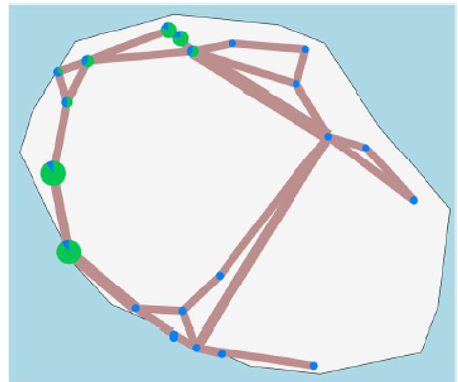
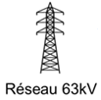
Hydrogène pour le stockage réseau
Sans mobilité H₂
Faible facteur de charge des électrolyseurs (~10%)
Optimum économique
Optimum environnemental
Sans H₂
1,4 GWh
200 kW
2t
6 MW
655 MWh
69 MW
8t
17 MW
213 MWh
5
+ d’H₂ (12t)
- de batteries (568 MWh)
Electrolyseur x 10
PAC x5
Contrainte taille max. de stockage (25 MWh)
Contrainte facteur de charge électrolyseur (50%)
+ de batterie (663 MWh)
Puissance électrolyseur ÷ 10
pas d’Hydrogène
+ de batterie (504 MWh)

Slide 18
Hydrogène pour le stockage réseau
Avec mobilité H₂ (Autocars, train, secteur maritime)
Optimum économique
Optimum environnemental
Renforcement des lignes
→ diminution batterie (÷ 3)
Pas de renforcement des lignes
+ d’ H₂ « réseau »
- H₂ aux stations
+ H₂ « réseau »
Transport terrestre collectif
Diminution batterie de ~ 50 MWh
Suppression de l’Hydrogène « réseau »
au profit batteries (892 MWh)
Fonctionnement avec capacité de batterie actuelle
Transport maritime
500 kg H₂ « réseau »
300 kW PaC

Slide 19
Hydrogène pour le stockage réseau
Sécheresse énergétique (« Dunkelflaute »)
succession de plusieurs jours de conditions météorologiques défavorables
Résultat de la littérature
optimisation annuelle minimise besoin stockage vs optimisation pluriannuelle (15 – 35 ans)
Travail préliminaire sur La Réunion
Période de 5 ans
Estimation de données manquantes
Scénario combiné 2050
Optimisation économique

Slide 20
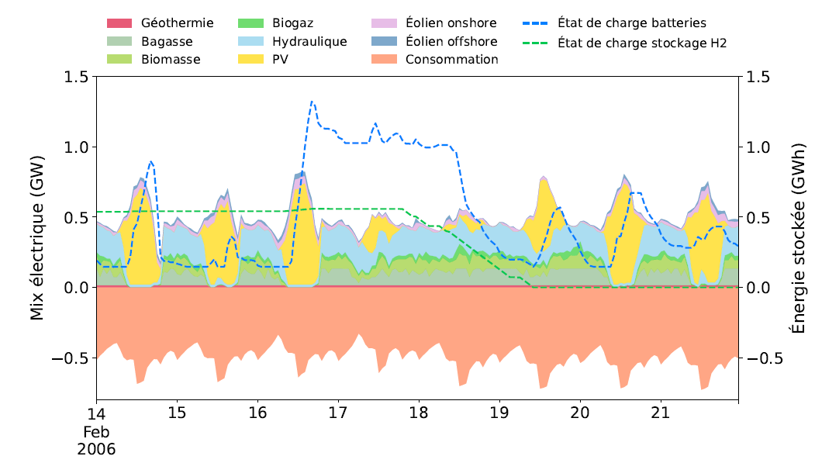
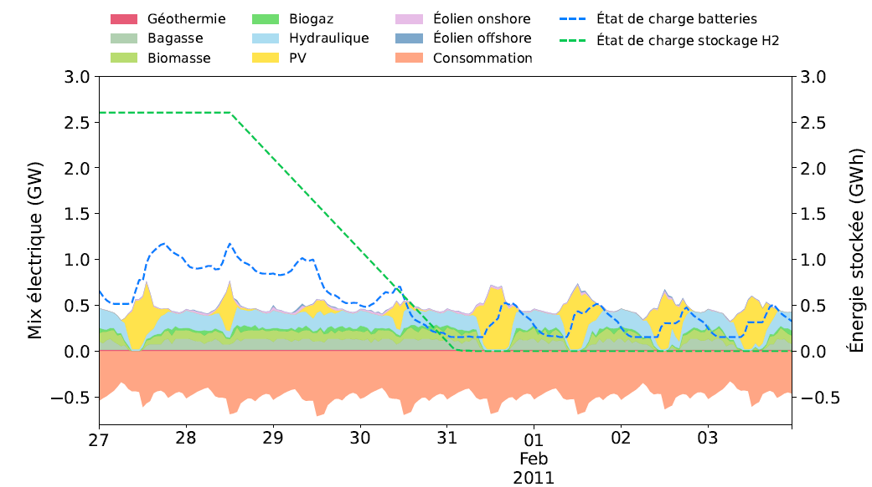
Hydrogène pour le stockage réseau
Épisodes de fortes pluies (Janvier/Février)

Slide 21
Hydrogène pour le stockage réseau
Perspectives :
Période plus longue de simulation
Qualité des données (estimation de la ressource)
Optimisation « rolling horizon »
Gestion de la demande
→ Thèse de Mirabelle Scholten (UMLP, FEMTO-ST, ENERGY-Lab) 2024-2027

Slide 22
Impacts socio-économique
Modèles Équilibres Généraux Calculables (MEGC)
activité économique
Effet macro-économique sensible si création filière locale H₂
Outil d’analyse
emploi
Défi majeur : modéliser l’inexistant
émission de GES
Analyse coût de l’Hydrogène
Analyses technico-économiques
Approche dominante
coût
Projets isolés
LCOH
compétitivité
Coûts systèmes
Externalités
Coûts construits selon méthodologie et l’objectif
→ Pas intrinsèquement neutres
Questionner nos propres hypothèses → expliciter les biais des scénarios (vision du monde non neutre)
Recommandations
Saisir la complexité par une approche interdisciplinaire
Analyse au niveau du système territorial (au-delà du dispositif technique)
→ co-construction avec acteurs locaux
22

Slide 23
Conclusions
Hydrogène : un levier stratégique (ni panacée, ni gadget)
→ Pertinent pour la mobilité lourde (autocars, train, maritime)
le stockage saisonnier → Complémentaire aux batteries dans un mix 100 % EnR
Limites actuelles
→ Coûts élevés pour l’équilibrage journalier → Faible facteur de charge des électrolyseurs sans mutualisation des usages
Enjeux clés pour demain
→ Anticiper les infrastructures & les compétences locales → Co-construire des trajectoires territoriales avec les acteurs → Approche interdisciplinaire pour saisir la complexité socio-technique

Slide 24
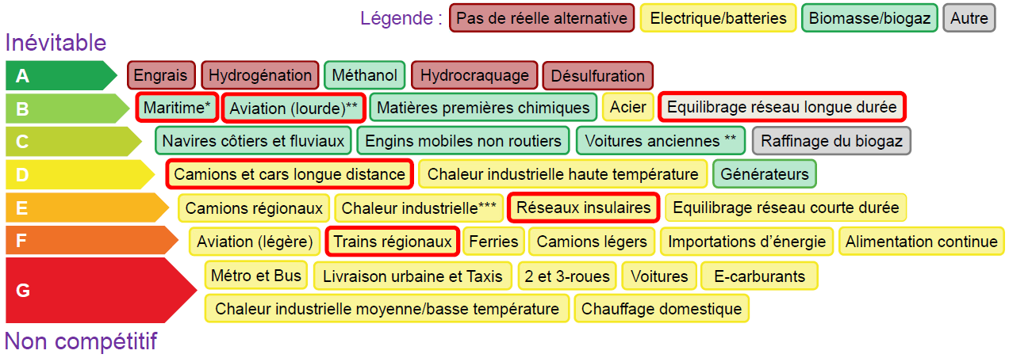
Usages de l’hydrogène
Source : Thèse A. François

Slide 25
RESTOR Project Renewable Energy STORage planning model for islandic energy systems

Slide 26
Main objective
Develop and apply a multi-criteria Renewable Energy STORage planning model for islands…
… to support their decision-making for their energy system transformation…
… including sustainability criteria (economic, environmental, technical, social)…
… for evaluation, selection and ranking of energy storage projects

Slide 27
Methods and steps
Development of RESTOR Multi-Criteria Decision Analysis planning model
Application of the RESTOR Model to the 4 Pilots and comparative analysis of the results
Model validation, replication and scaling to Follower Islands
Development of policy issues, business models and recommendations

Slide 28
Expected results
Guidance to regional planners and Decision-Makers to
Identify
Implement
Integrate
Appropriate portfolio of energy storage projects with existing or planned Renewable Energy production plants.

Slide 29
Partners
Uppsala University (coordinator)
Austrian Institute of Technology
Region Gotland
University of Galway
Comharchumann Forbartha Arann
LATEC (Private R&D Institute)
University of La Reunion

Slide 30
Pilots and Follower islands

Slide 31
Changement climatique
Température
Production PV
Consommation électrique
Précipitation
Hydraulique
Biomasse

Slide 32
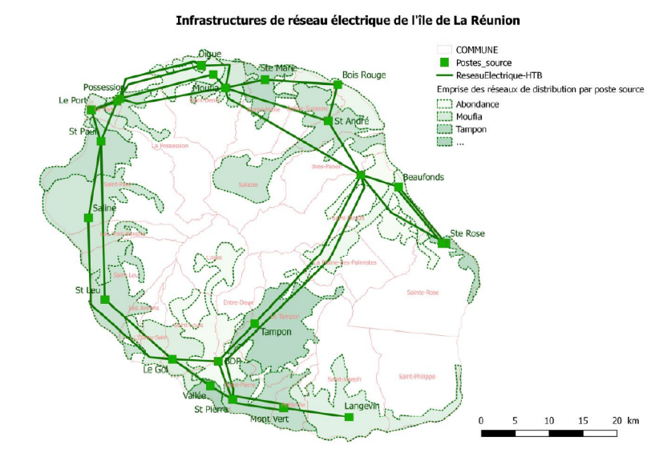
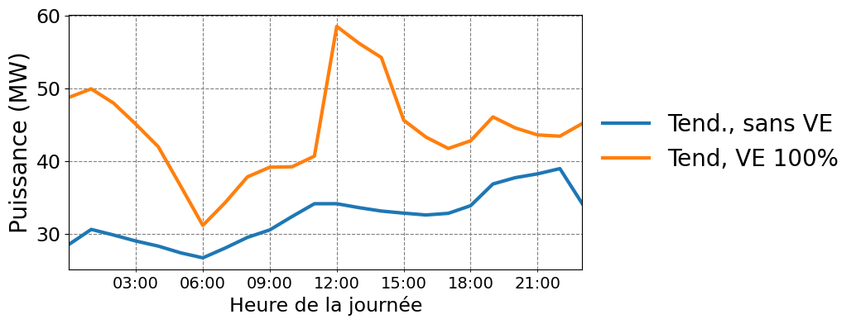
Décomposition spatiale, temporelle et sectorielle de la courbe de charge
Méthode « Bottom-up »
Résidentiel
Tertiaire
Modèle probabiliste développée par Dr. U. Wilke – Thèse EPFL
Courbe de charges type de 2 secteurs : bureaux, commerces
Occupation horaire du ménage
Activités des ménages (Time Use Survey – France)
Semaine
Week-end
Profils Enerdata
(climatisation, ECS)
Conso annuelle par IRIS (INSEE)
Véhicules électriques
Semaine
Week-end
Conso annuelle par IRIS (INSEE)
Manque : industries, hôtels/restaurants…
Source : EDF

Slide 33
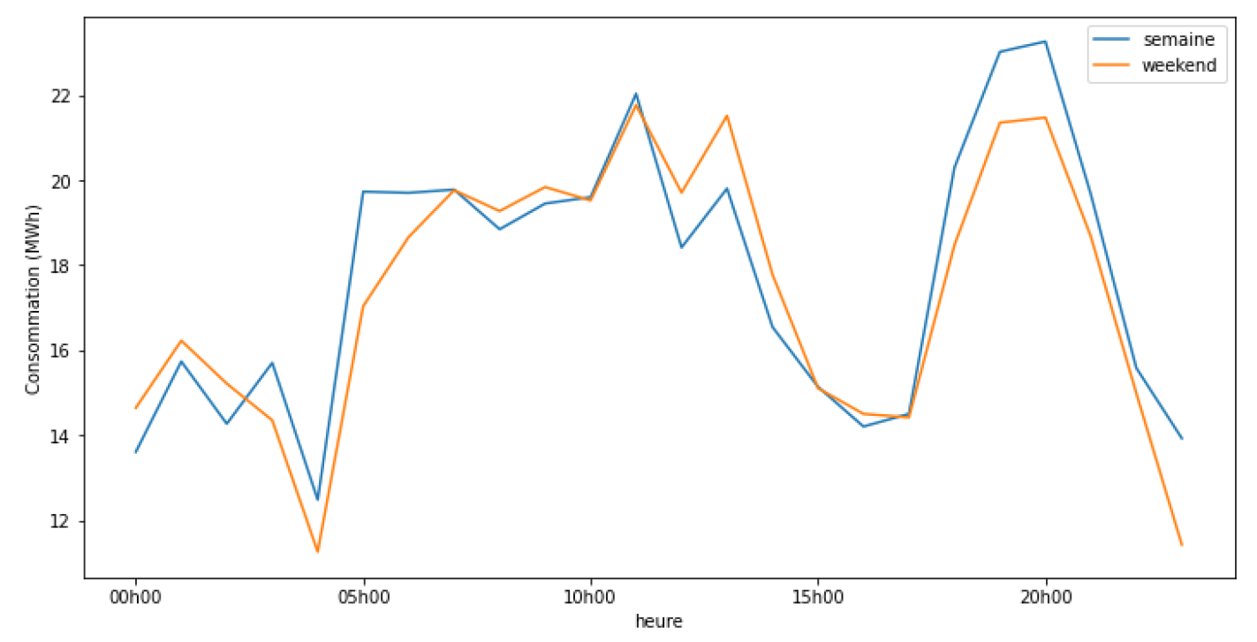
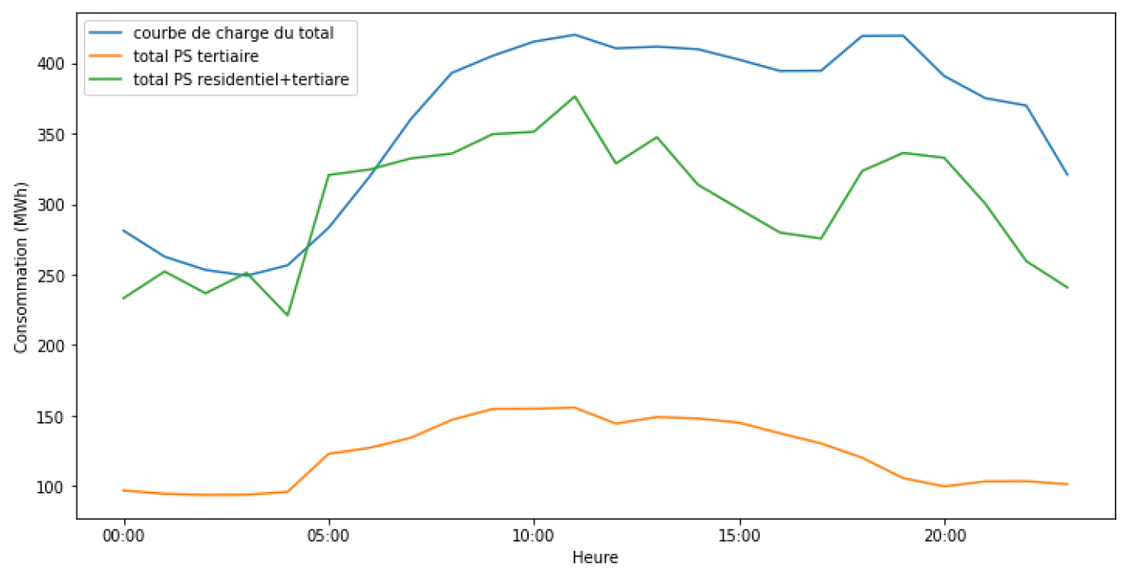
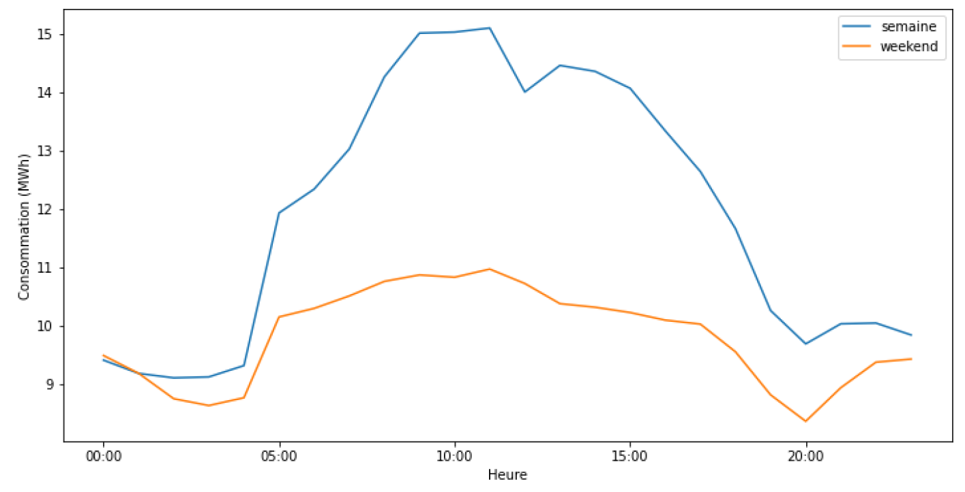
Poste source « Moufia »
Consommation totale
Jour type - 2019

